Slide 1
软件工程实践总结汇报 ——专业题库管理系统
1120121871 商占仝

Slide 2
主要工作概略
审题子系统的设计
用例分析设计
快速原型设计
层次类设计
时序分析设计
数据库表设计
算法设计

Slide 3
用例分析设计
依据需求描述设计用例图

Slide 4
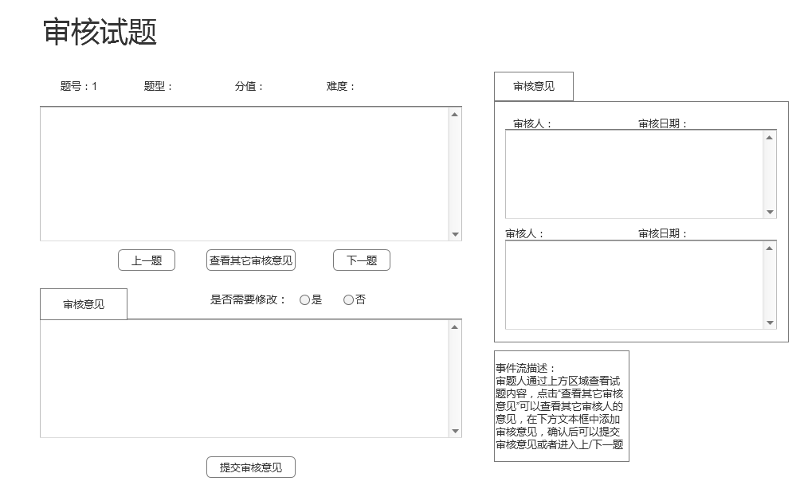
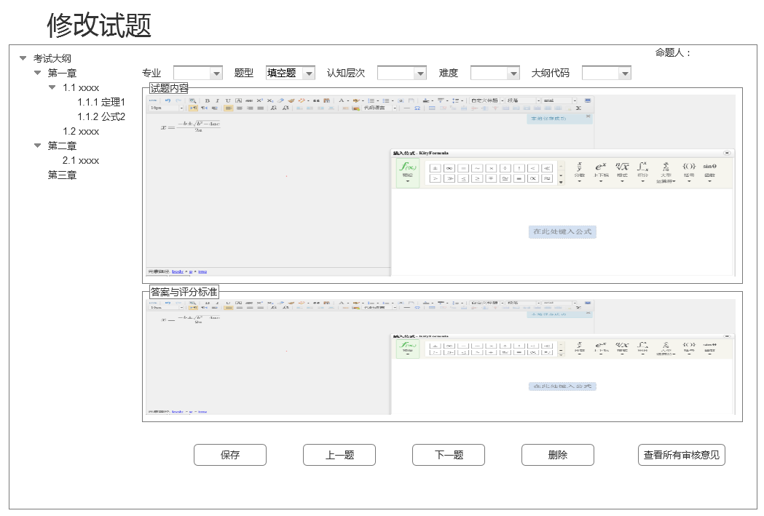
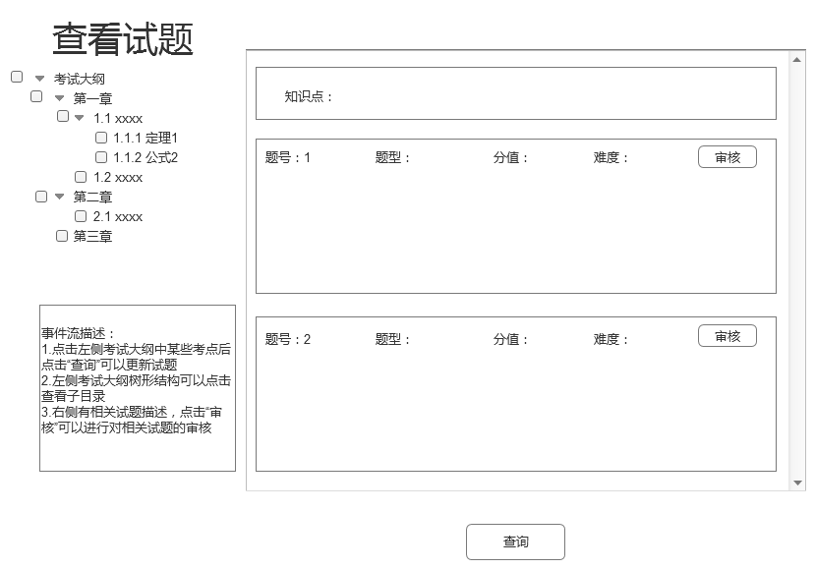
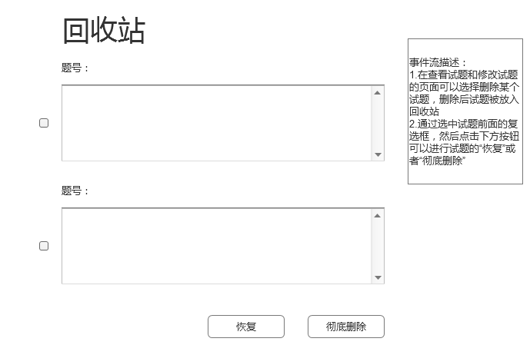
快速原型设计

Slide 5
层次类设计
Action
ExaminingController
Service
Interface: ExaminingService
Class: ExaminingServiceImpl
DAO
ExaminingRecordDao
Entity
ExaminingRecord

Slide 6
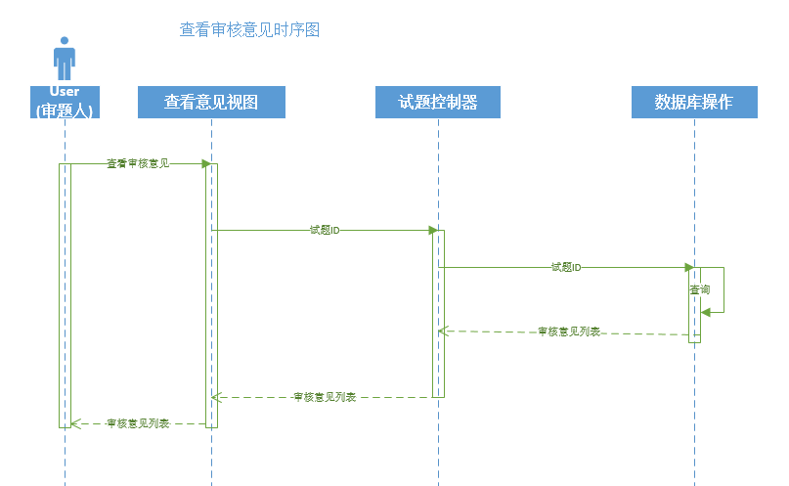
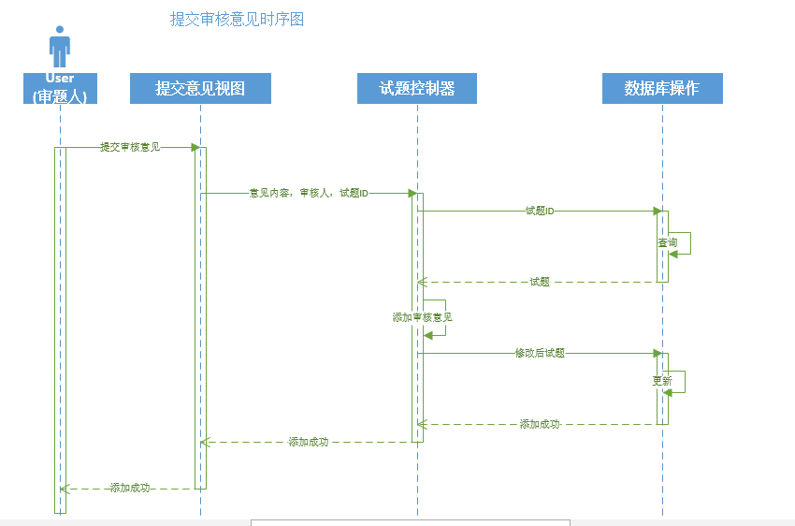
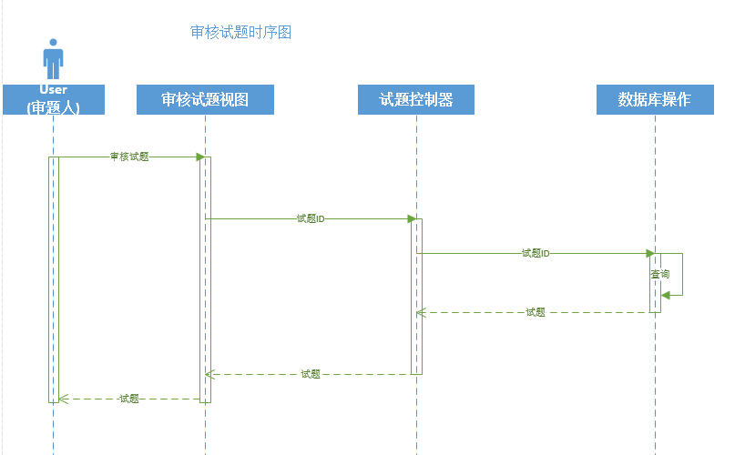
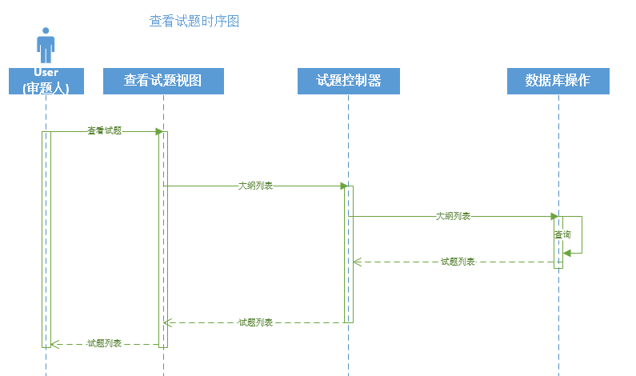
时序分析设计

Slide 7
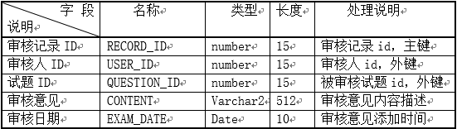
数据库表设计
审核记录表：

Slide 8
算法设计
多人协同审题算法设计：
1.普通审题人自由审题
2.对于修改试题，有如下算法描述：
2.1 审题组长申请修改试题
2.2 判断是否所有审题人已经提交审核意见
若是，转2.3
否则提示有审核人尚未提交意见，不能修改
2.3 判断认为需要修改试题的审核意见是否超过半数
若是，转2.4
否则提示审核组长题目不需要修改
2.4等待审核组长按照各审核意见修改试题
2.5修改完毕后将修改后试题下发给各审核人等待提交新的审核意见
2.6判断同意本次修改的审核人是否超过半数
若是，保存修改试题内容，覆盖原试题
否则，提示审核组长题目需要进一步修改，转2.4

Slide 9
总结
收获
进一步了解面向对象的相关知识
了解软件需求分析和设计的相关过程
提升自己软件设计的能力
不足
对于面向对象知识的掌握不够深入
需求获取，软件设计的能力有待提高

Slide 10
谢谢！

